Slide 1
[Б]-[П]

Slide 2
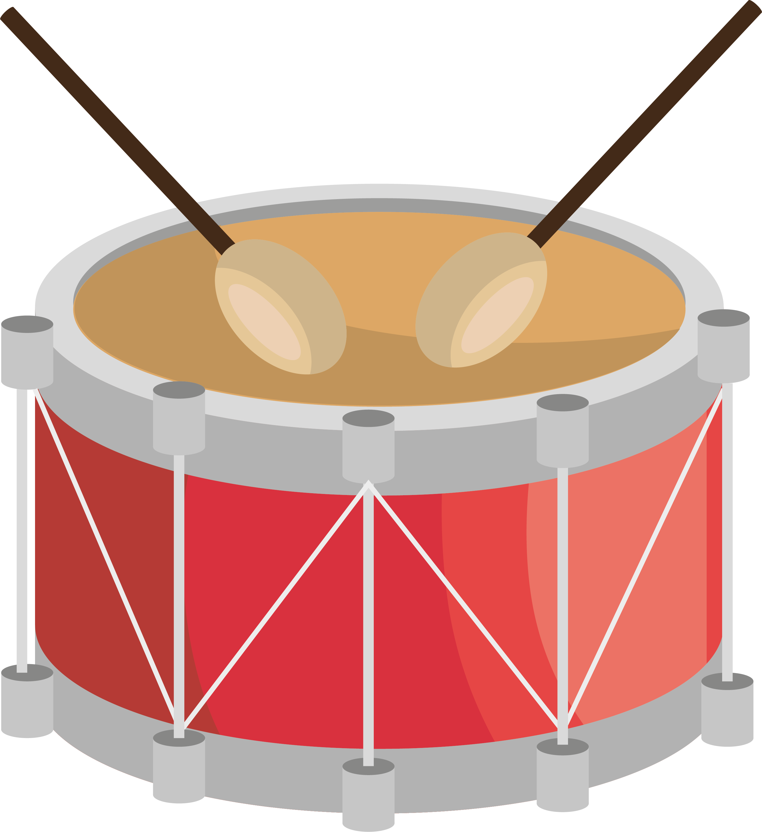
«Відгадай загадки»
Барабан звучить Б-Б-Б
Дерев’яні подружки танцюють на його верхівці,
Б’ють його, а він гримить — в ногу всім крокувати велить.

Slide 3

Чайник кипить П-П-П
Довгий носик, ручку має,
Всіх нас чаєм пригощає!
Наче паровоз гуде,
Шумить, гуде і пара йде.

Slide 4

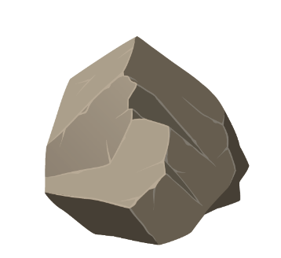


Порівняємо звук Б і звук П. Звук Б - приголосний, твердий, дзвінкий. Звук П – приголосний, твердий, глухий.

Slide 5
«Звукові доріжки»

Slide 6




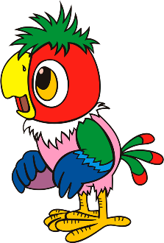

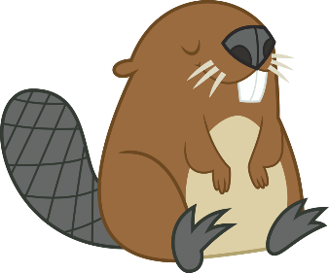
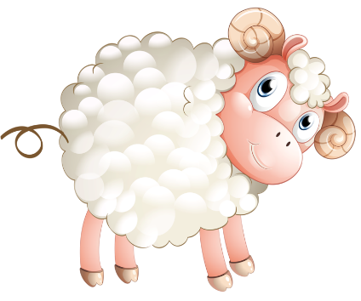

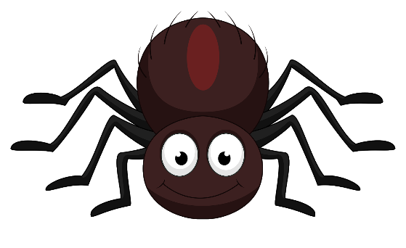

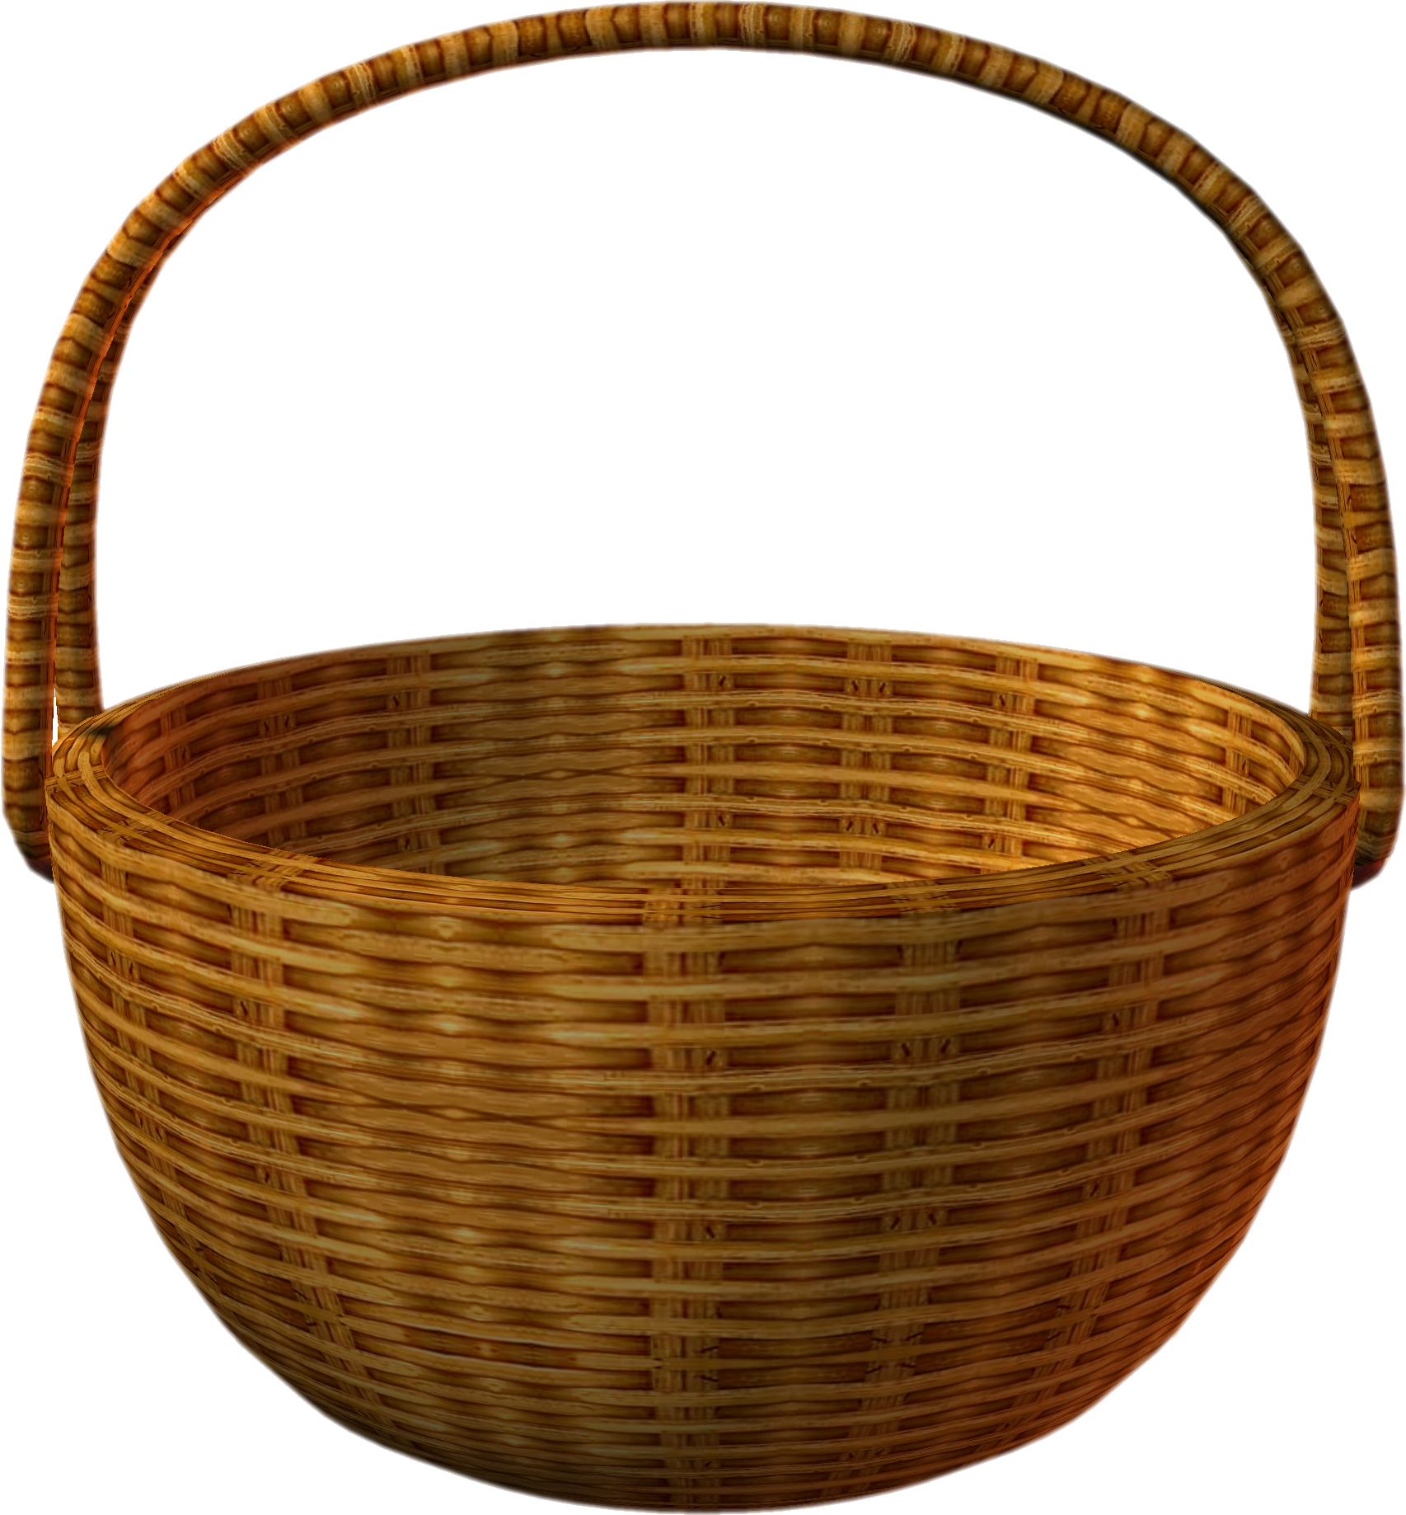

«Розклади яблука»

Slide 7

«Почуєш в слові звук [п] - покажи долоню»

Slide 8

«Почуєш в слові звук [б] - покажи клас»

Slide 9

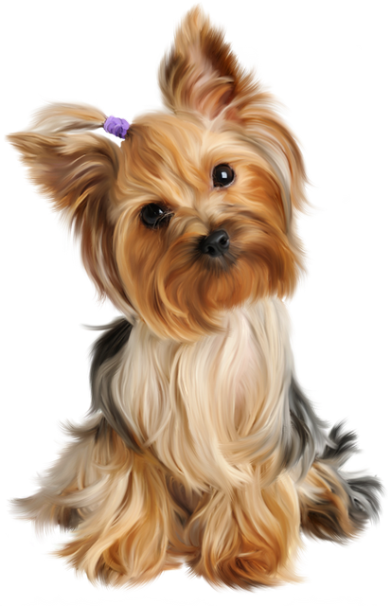
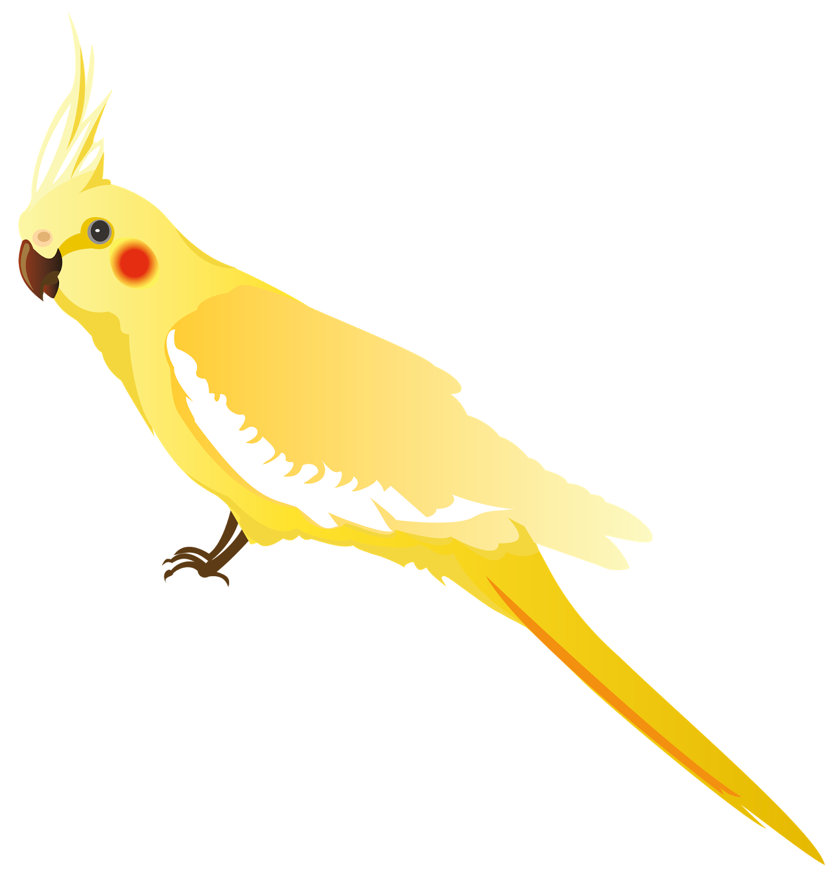

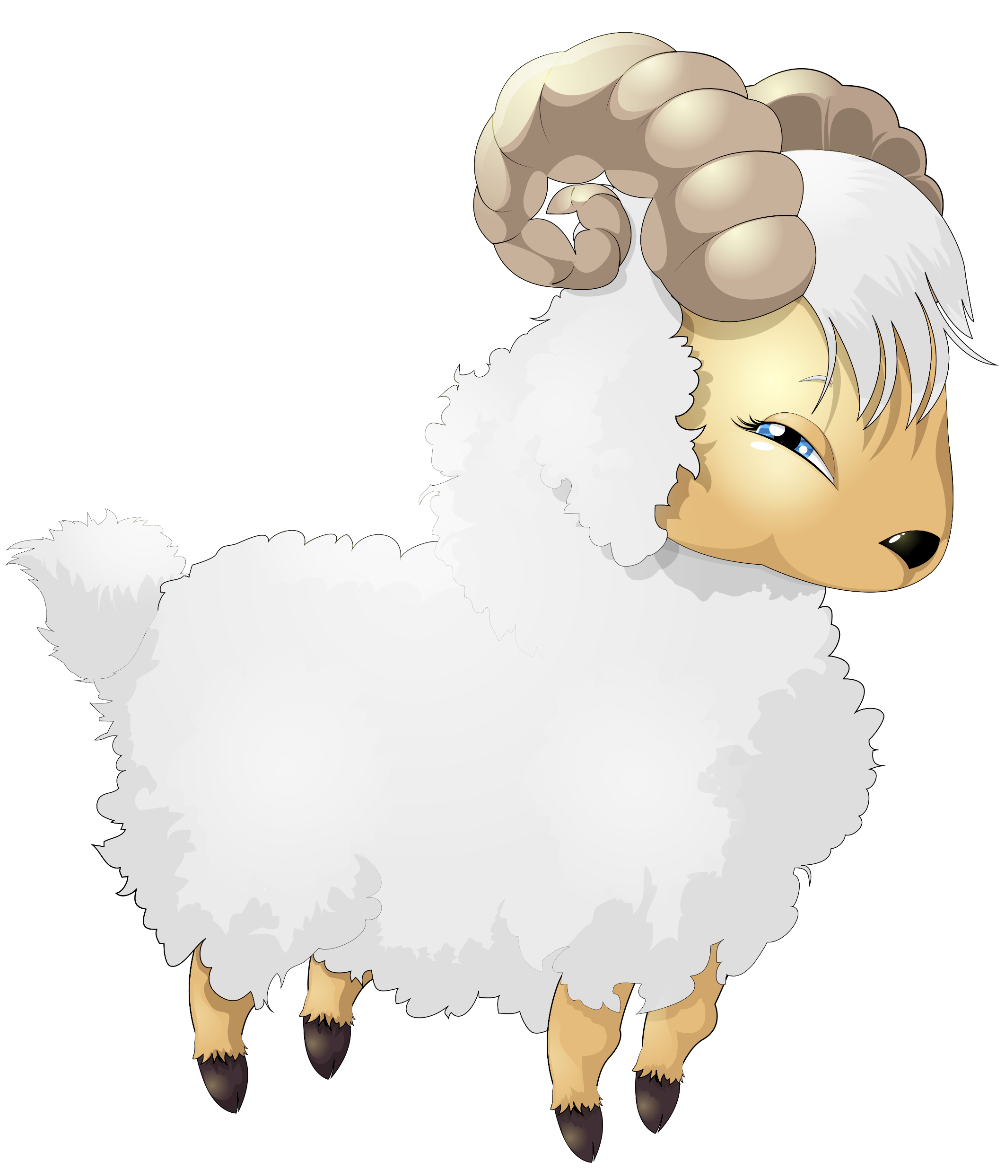
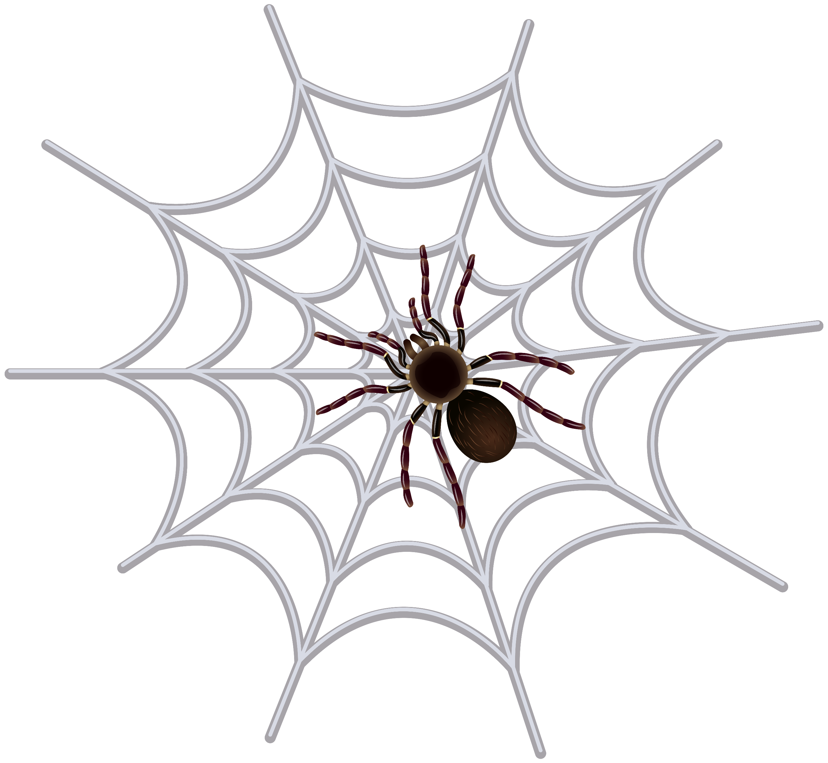
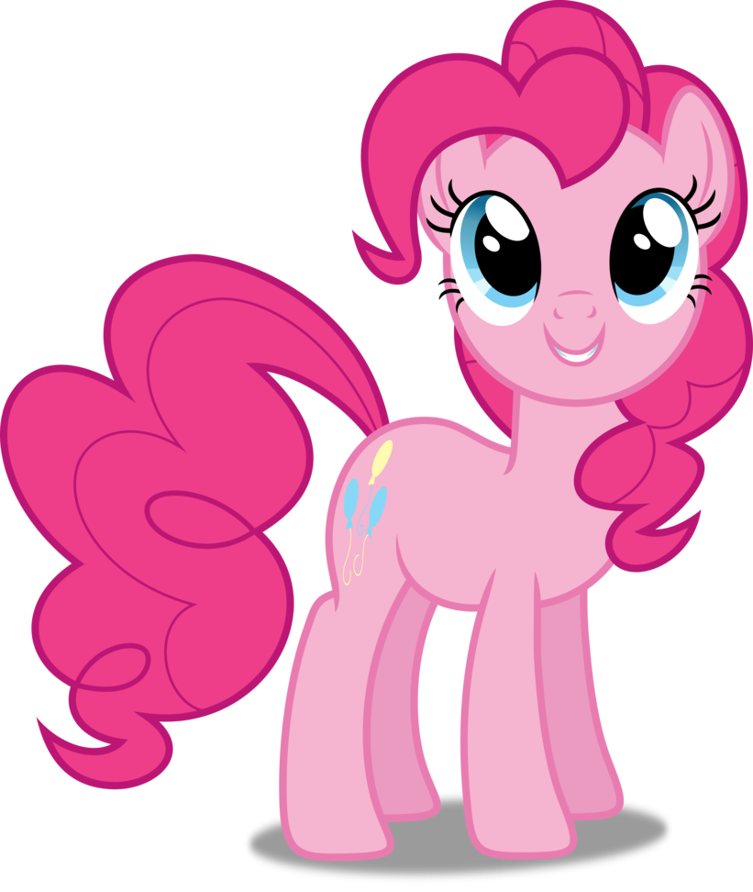
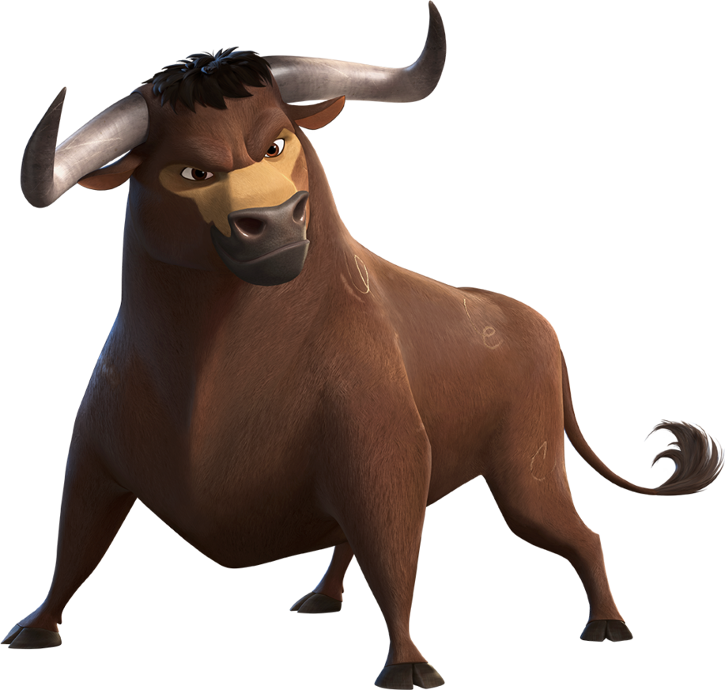

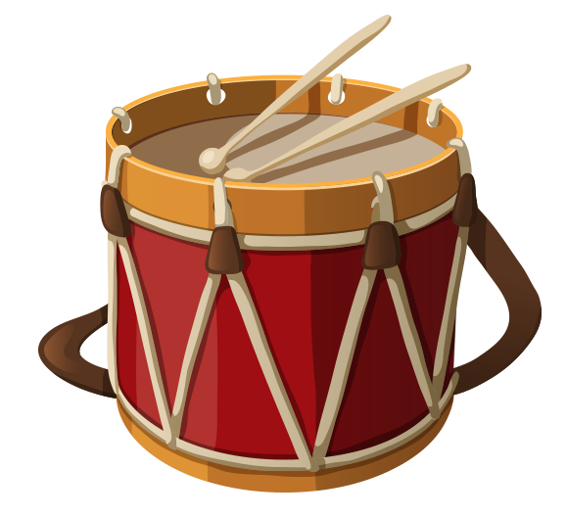




Slide 10

МОЛОДЕЦЬ!

